Slide 1
Médias dédiés et fréquentations de sources de communication
Les sites communautaires et de partage de vidéos
(Dailymotion, Youtube …)
La presse écrite : quotidiens gratuits
(Metro, Direct Lille A nous Lille…)
Presse spécialisée : revues de jeux vidéos (Jeux Vidéo Magazine), revues musicales (Rock & Folk …), revue High Tech (l’ordinateur individuel …)
Les réseaux sociaux, comme nous l’avons vu précédemment qu’ils soient professionnel (Viadeo, linkedin…) ou non (Facebook, Tweeter, Flickr ou encore Instagram (partage de photos)

Slide 2
Benchmark de stratégies d’entreprises
On peut dire que les entreprises qui ont une stratégie adaptés à la génération Y peuvent regrouper plusieurs caractéristiques communes :
Présence sur les réseaux sociaux
Être en perpétuel changement
Être authentique dans sa communication
Lors d’une campagne de publicité, accompagner celle-ci de présence sur internet
Toujours innover

Slide 3
Benchmark d’entreprises
Dans les marques mettant en œuvre ces actions, on peut citer quelques exemples :
Adidas Originals
Coca Cola
Subway
McDonald’s
KFC
Et bien d’autres marques

Slide 4
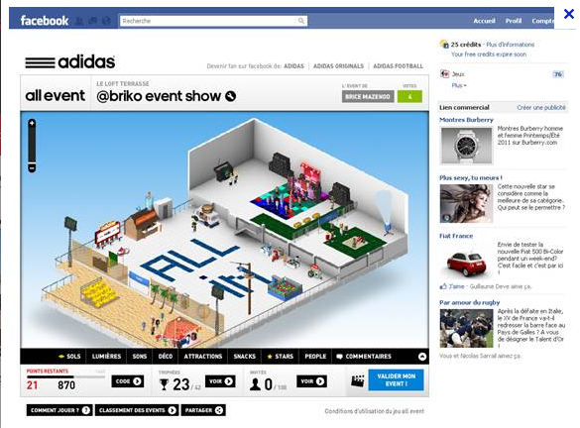
Benchmark : Adidas Original
Adidas Originals (sous marque d’Adidas créée en 2001) la marque qui ressort des produits vintage, innove toujours dans sa publicité et communique fortement sur les réseaux sociaux
Organisation d’un événement
concours pour l’organisation
d’une soirée ou régulièrement
sur la page Facebook des
présentation des nouvelles
collections.

Slide 5
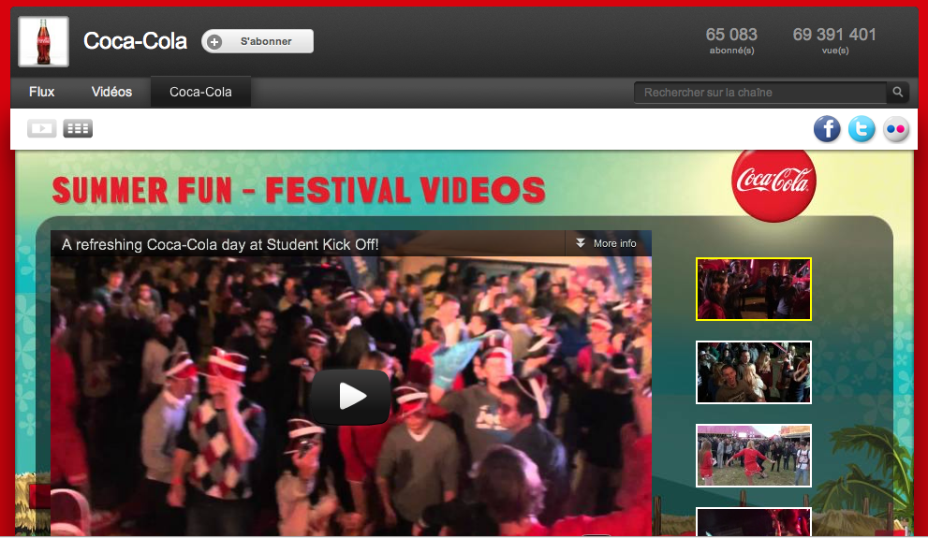
Benchmark : Coca Cola
Coca Cola (et ses sous marques) qui vont avoir une stratégie de communication vraiment orientée « jeunes » et vendent sur ce crédo.
La nouvelle campagne de
publicité pour Coca Cola
qui est Multi-médias et
est présente à la fois
sur Youtube, sur les
grandes chaînes de
télévision et aussi
sur Facebook

Slide 6
Benchmark : Subway (et d’autres chaînes de fastfoods)
Avantages offerts aux membres de la communauté « fans » de la page Facebook. Ce sont des opérations ponctuelles organisées par les marques afin de ramener de la clientèle et de les fidéliser.
Dans l’exemple suivant, Subway propose de gagner un voyage au Maroc

Slide 7
Questionnements
On peut trouver beaucoup de questionnements concernant la génération Y, nous nous sommes principalement intéressé aux suivants :
Comment pourrait-on la toucher de manière optimale ?
Comment va évoluer la génération et son comportement ou ses comportements ?
Comment toucher une génération composée d’individualités?
La génération Y et le monde de l’entreprise sont-ils compatibles?
La génération Y est-elle un remède à la sortie de la crise pour les entreprises ?
La génération Y change-t-elle ou changera-t-elle profondément les codes (du travail, de la communication, et du mode de consommation) ?

Slide 8
Conclusion
A l’heure actuelle, on se rend compte qu’on a une génération qui diffère par bien des points, car tous les individus au sein de cette génération ne sont pas identiques. En effet, le segment est relativement large et ces mêmes individus ont aujourd’hui de manière approximative entre 15 et 30 ans, et suivant l’âge ils ne s’intéresseront pas aux mêmes médias et n’auront pas les mêmes habitudes. Cependant certains points communs sont à souligner notamment, comme l’utilisation quotidienne d’internet ou l’utilisation des réseaux sociaux.
La génération Y peut paraître compliquée à toucher par les entreprises mais celles-ci doivent la toucher pour ce qu’elle va représenter dans les années à venir. C’est aussi une génération qui crée de nombreux dilemmes pour les entreprises qui doivent toujours innover et adopter des stratégies risquées mais qui au final peuvent payer et leur apporter beaucoup.
A côté de cela, pour les entreprises toujours, la génération Y est une génération née dans la société de consommation et qui est dans ce mode de vie au quotidien, mais qui va toujours demander plus. Les entreprises doivent donc faire face à de grandes questions et s’adapter chaque jour en innovant pour obtenir un rendement optimal.

Slide 9
Bibliographie
www.generationy20.com
www.ob-jet.fr
http://rm3aa-klmn.blogspot.fr
www.rue89.com
www.wikipedia.org
www.letudiant.fr
www.lexpansion.lexpresse.fr
www.lesinrocks.com
www.liberation.fr
www.aujourdhui.fr

